Slide 1
Основы алгоритмизации
Линейные алгоритмы

Slide 2
Следование
Линейный алгоритм – это алгоритм, в котором все команды выполняются строго последовательно друг за другом в том порядке, в котором они записаны.
Начало
Команда 1
Команда 2
Команда 3
Конец

Slide 3
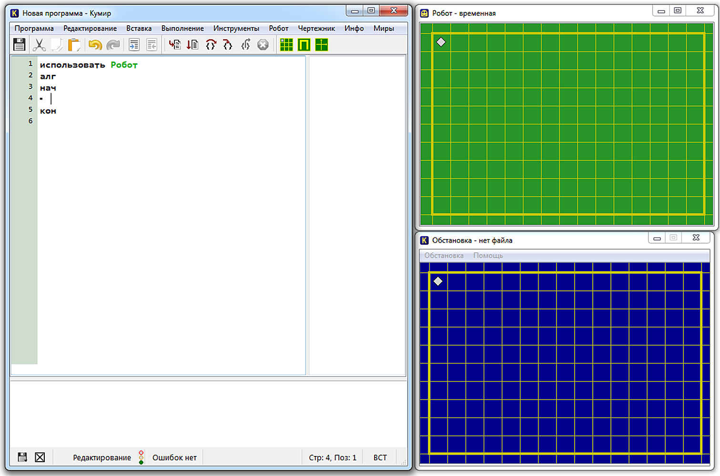

Система программирования КуМир. Исполнитель Робот
Программа должна начинаться со строки использовать Робот. Робот может передвигаться по полю и закрашивать клетки, а также проверять, есть ли рядом с ним стена.
Редактор стартовой обстановки вызывается командой меню
Инструменты → Редактировать стартовую обстановку Робота.
Обстановку можно сохранить в файл, а затем открыть командой меню
Робот → Сменить стартовую обстановку.

Slide 4
Система программирования КуМир. Исполнитель Робот
Команды-действия
влево | Перемещают Робота на одну клетку в указанном направлении. Если на пути стена, происходит отказ.
вправо
вверх
вниз
закрасить | Делает клетку, в которой находится Робот, закрашенной
Примечание: можно записать несколько команд в одной строке, разделяя их точкой с запятой.
Команды-проверки
слева свободно | Если Робот может перейти в указанном направлении – ДА, иначе – НЕТ.
справа свободно
сверху свободно
снизу свободно
слева стена | Если рядом с Роботом в указанном направлении находится стена – ДА, иначе – НЕТ.
справа стена
сверху стена
снизу стена
клетка закрашена | Если текущая клетка закрашена – ДА, иначе – НЕТ.
клетка чистая | Если текущая клетка не закрашена – ДА, иначе – НЕТ.

Slide 5
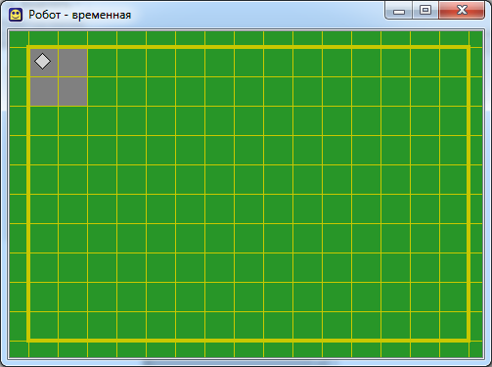
Задача. Составить алгоритм для исполнителя Робот, закрашивающий квадрат размером 2х2 клетки. Робот находится в левом верхнем углу поля.
использовать Робот
алг Квадрат
нач
. закрасить
. вправо
. закрасить
. вниз
. закрасить
. влево
. закрасить
. вверх
кон
Демонстрация

Slide 6
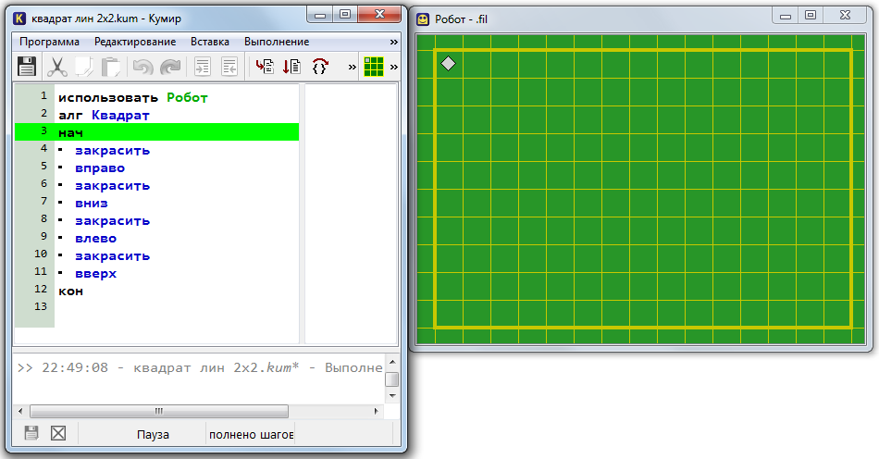
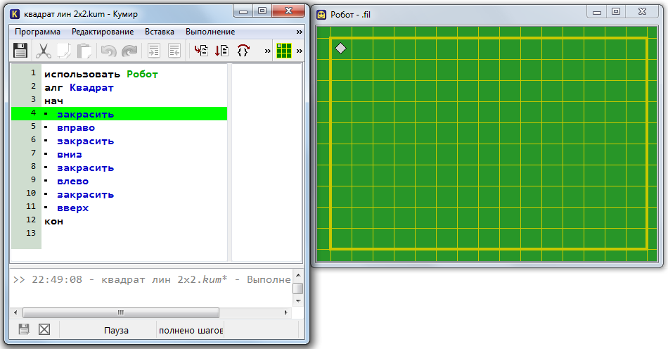
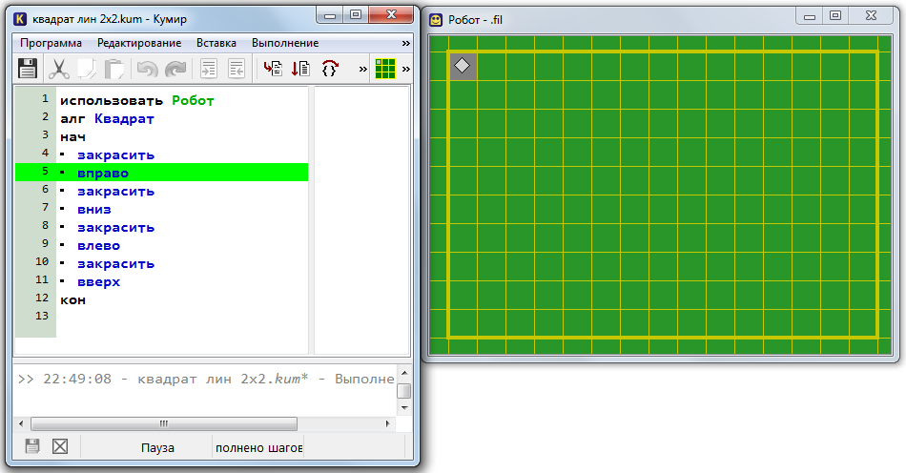
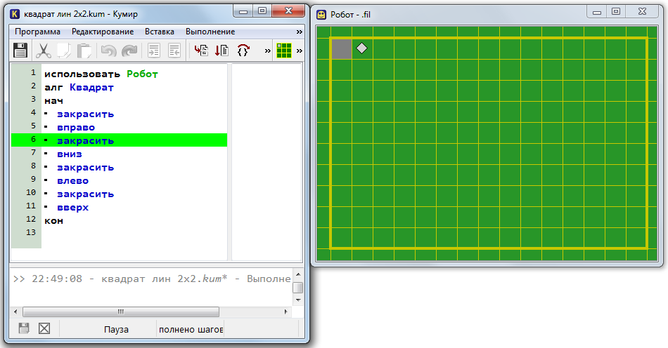
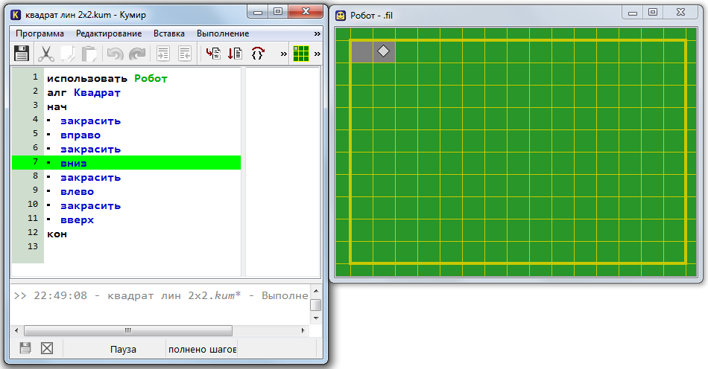
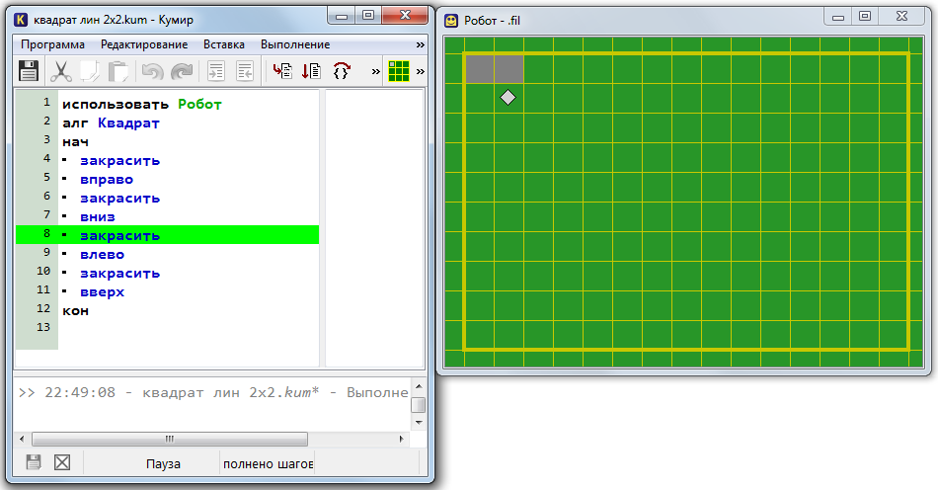
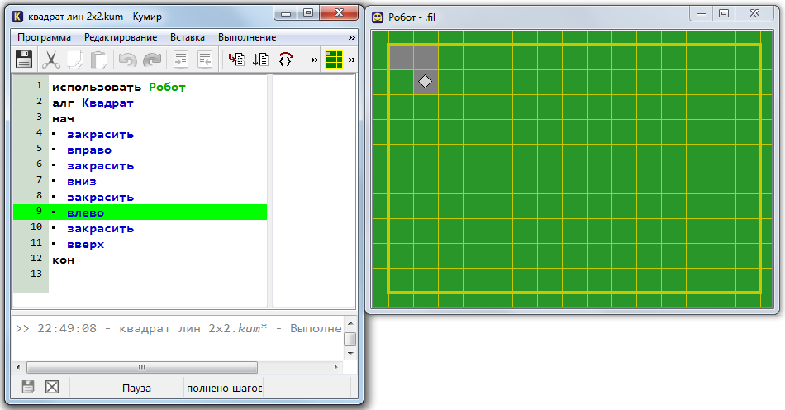
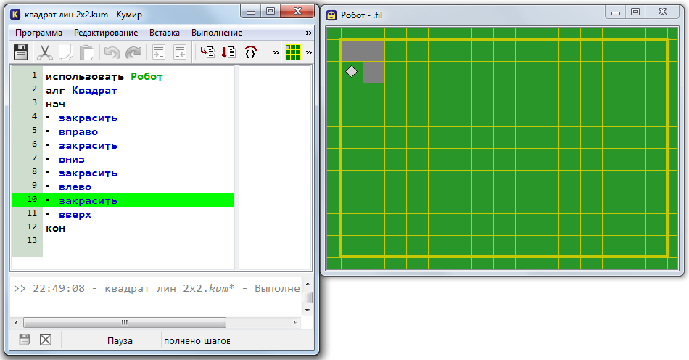
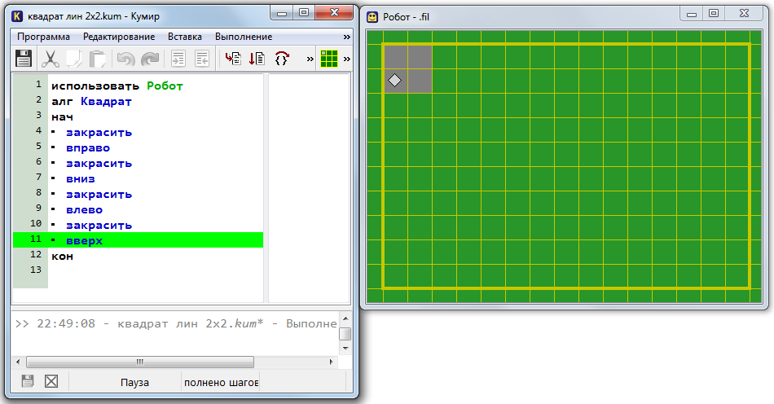
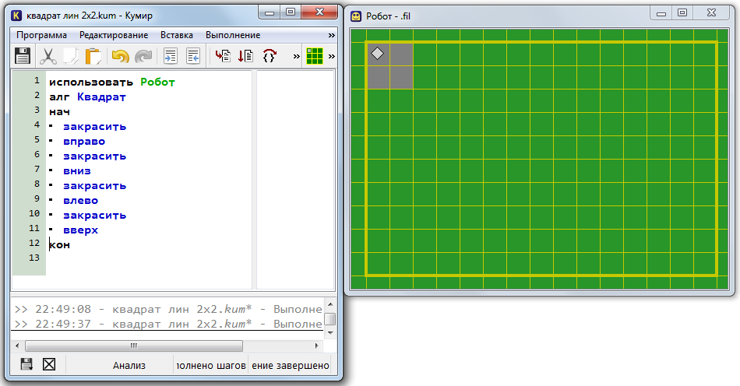
Задача. Составить алгоритм для исполнителя Робот, закрашивающий квадрат размером 2х2 клетки. Робот находится в левом верхнем углу поля.
Щелчок – шаг алгоритма

Slide 7
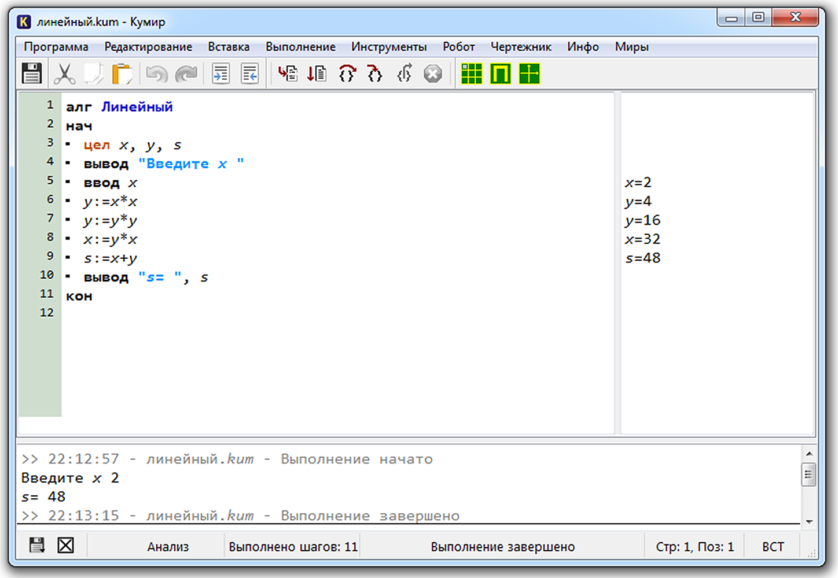
КуМир. Величины в алгоритмах
Величина в информатике – это отдельный информационный объект (число, символ, строка, таблица и др.).
Константа – величина, значение которой не изменяется в процессе выполнения алгоритма.
Переменная – величина, значение которой может измениться при выполнении алгоритма.

Slide 8
КуМир. Величины в алгоритмах
Любая переменная имеет имя, значение и тип.
Имя служит для обозначения величины и образуется из одного или нескольких символов (букв и цифр), но не может начинаться с цифры.
Например: S, S1, SUMMA.
Типы величин определяют набор возможных значений:
числовая целая (цел) – целое число, например 5 ;
числовая вещественная (вещ) – вещественное (действительное) число, например 3.14, 1.2E+8;
текстовая символьная (сим) – один любой символ, например "А";
текстовая литерная (лит) – строка любых символов, например "АЛГОРИТМ";
логическая (лог) – принимает всего два значения ДА (ИСТИНА, TRUE, 1) или НЕТ (ЛОЖЬ, FALS, 0).
Операции над величинами:
арифметические (+, -, *, /); отношения (<, >, <=, >=, =, <>); логические (И, ИЛИ, НЕ).
Выражения состоят из операндов (констант, переменных, функций) и знаков операций, записываются в виде линейной последовательности символов (линейная запись). Порядок выполнения операций определяется скобками и приоритетом (старшинством) операций. Операции одинакового приоритета выполняются последовательно слева направо. Например: 2*(x+3)/(y-5); (x>5) и (x<10).

Slide 9
КуМир. Команда присваивания
Команда присваивания используется для задания и изменения
значений переменных. Обозначается знаком «:=».
<имя переменной> := <выражение>
Сначала определяется значение выражения справа от знака присваивания, затем оно записывается в переменную, указанную слева, при этом предыдущее значение переменной стирается.
Например:
Память
a:=5
b:=a
b:=b+1
a
b
5
5
6

Slide 10
КуМир. Команда вывода
Команда вывода используется для вывода на экран значений величин
или поясняющих текстов.
вывод выражение1, . . . , выражениеN, нс
Здесь выражение – имя переменной или текст в кавычках;
нс – необязательная команда перехода на новую строку
Например:
вывод "x1=", x1, нс
вывод "x2=", x2, нс
В области вывода появится (при соответствующих значениях переменных):
x1=-4.75
x2=-5.25

Slide 11
КуМир. Команда ввода
Команда ввода используется для ввода с клавиатуры значений переменных во время выполнения алгоритма.
ввод имя1 , . . . , имяN
Пользователь должен ввести значения для каждой переменной в нужном порядке через пробел и начать Enter. После этого переменные получат соответствующие значения.
Например:
вывод "Введите a, b, c "
ввод a, b, c
В области вывода появится:
Введите a, b, c
2 5 3

Slide 12
Задача. Составить алгоритм, в результате которого переменные А и Б обменяются своими значениями.
А:=Б
Б:=А
?
начало
алг Обмен
нач цел А, Б, В
. вывод "Введите два числа: "
. ввод А, Б
. В:=А
. А:=Б
. Б:=В
. вывод А, " ", Б
кон
ввод А, Б
В:=А
А:=Б
Б:=В
вывод А, Б
конец
В области вывода:
Введите два числа: 5 6
6 5

Slide 13
Задача. Составьте таблицу значений переменных данного фрагмента алгоритма. Какое значение получит переменная s после выполнения этого алгоритма?
Шаг алго-ритма | Переменные
 | x | y | s
1
2
3
4
5
Алгоритм
х:=2
у:=х*х
у:=у*у
х:=у*х
s:=x+y
-
-
-
2
4
-
16
-
32
-
48
Щелчок – шаг алгоритма
Ответ: s=48

